Slide 1
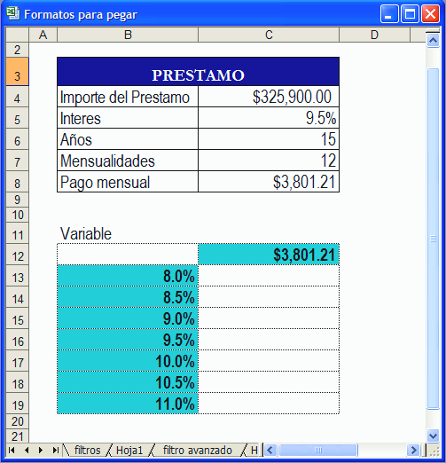
TABLA DE DATOS DE UNA VARIABLE Y DOS VARIABLES
Integrantes:
Andrea Robles
Karla Ibañez
Maria Naula
Erika Erazo
Giovanni Echeverria
Cristhian Saavedra
Marjorie Merizalde

Slide 2
TABLAS DE DATOS
Las tablas de datos forman parte de las herramientas de Análisis Y si que nos permiten cambiar el valor de algunas celdas para ver cómo es afectado el resultado original. Una tabla de datos analiza un conjunto de valores y determina posibles resultados.
Una tabla de datos es un rango de celdas que muestra los resultados de sustituir diferentes valores en una o más formulas. Las tablas de datos sirven para hacer análisis de sensibilidad de un resultado en base al cambio de una o dos variables.

Slide 3
PARTES DE UNA TABLA DE DATOS.
Análisis original. Es el análisis para determinar el pago del préstamo, el rangoA3:C7
Valores de la variable que se desean probar. Rango de valores que se utilizarán para el cálculo la función “Que pasa Si”,
Celda de entrada o encabezado del argumento que se va a variar(el argumento Tasa)
Fórmula “Que pasa si” (= pago (tasa; nper; Va)” (fórmula para calcular el pago, interés o amortización de un préstamo)o la referencia a la celda que contiene el resultado del análisis original.

Slide 4
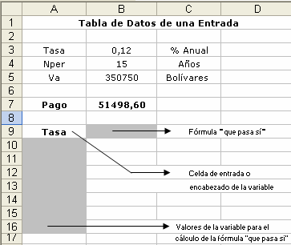

Slide 5
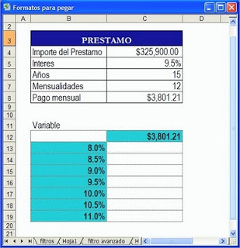
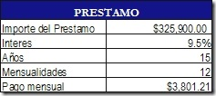
CLASIFICACIÓN DE LAS TABLAS DE DATOS
Una tabla de una variable muestra el resultado de una o más fórmulas cuando se usan múltiples valores para una sola variable.

Slide 6
TABLAS DE DATOS DE UNA VARIABLE
=PAGO(Interés Anual /12, Años * Mensualidades, -Importe del Prestamos)
Barra de herramientas seleccionamos Datos > Análisis Y si: Tabla

Slide 7
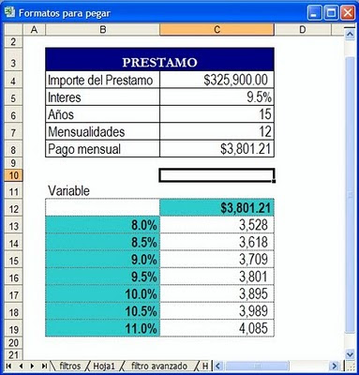
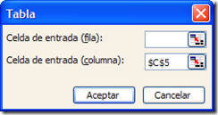
Entre mayor es el plazo, los pagos aumentan ya que el interés se determinan de forma progresiva.

Slide 8
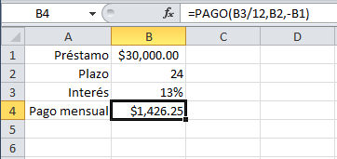
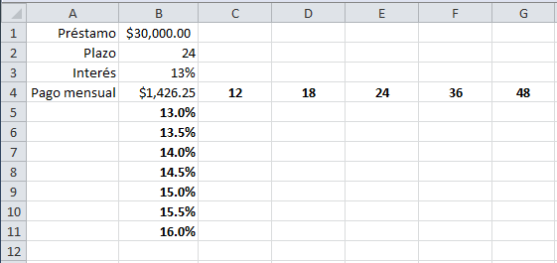
TABLAS DE DATOS DE DOS VARIABLES
El procedimiento es igual al caso anterior solo varia que en este aspecto se desea conocer el valor según los diferentes plazos de pago y sus intereses.
Tasa de interés diferente así como diversos plazos de pago.

Slide 9
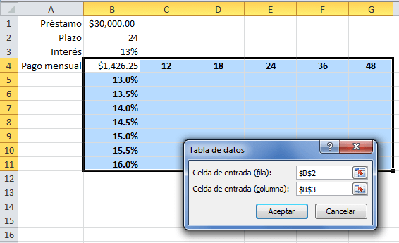
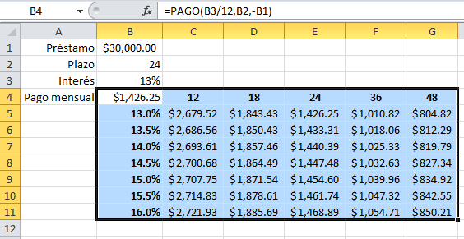
Entre mayor es el plazo, los pagos mensuales se reducen y entre mayor es la tasa de interés el pago mensual se incrementa.

Slide 10
CONCLUSIONES
Administrar una empresa involucra diversos aspectos, dentro de los cuales la función más importante radica en la toma de decisiones, que se basan en análisis de datos históricos o de fuentes primarias. El procesamiento de los datos con fines inferenciales dentro de la informática constituye la herramienta básica para los administradores. La informática permite adaptar determinadas tablas para fines de análisis financieros en evaluaciones de proyectos de inversión o financiamiento, entre ellas destacan las tablas de datos con una o dos variables de entrada.

